Slide 1
Análisis exploratorio · Seaborn
Supervivencia en el Titanic
Factores que influyeron en la mortalidad: sexo, edad, clase y puerto de embarque
Presentación basada en las gráficas del notebook
Carlos Sancho

Slide 2
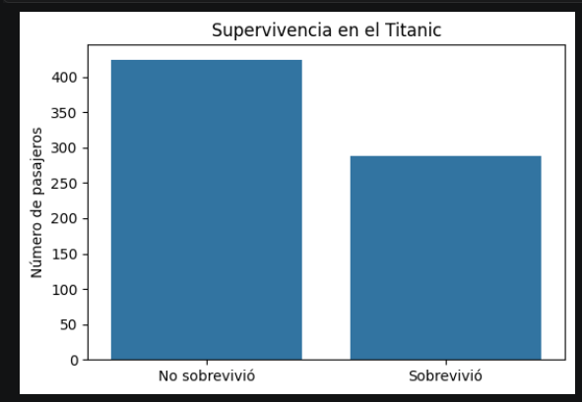
1. Una tragedia con alta mortalidad
La primera lectura del dataset confirma que sobrevivir fue la excepción, no la norma.
Mensaje clave
El número de pasajeros fallecidos supera claramente al de supervivientes.
La tasa de mortalidad ronda el 60% en la muestra utilizada.
Este punto justifica analizar qué factores aumentaron o redujeron las opciones de sobrevivir.
Titanic · Visualización de datos
1

Slide 3
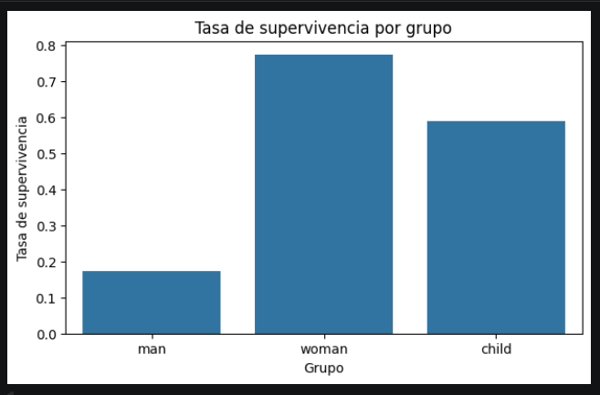
2. “Mujeres y niños primero” se observa en los datos
El grupo al que pertenecía cada pasajero marca diferencias muy claras en la supervivencia.
Lectura de la gráfica
Las mujeres presentan la tasa de supervivencia más alta.
Los niños también sobreviven más que los hombres adultos.
Los hombres tienen una probabilidad de supervivencia mucho más baja.
Titanic · Visualización de datos
2

Slide 4
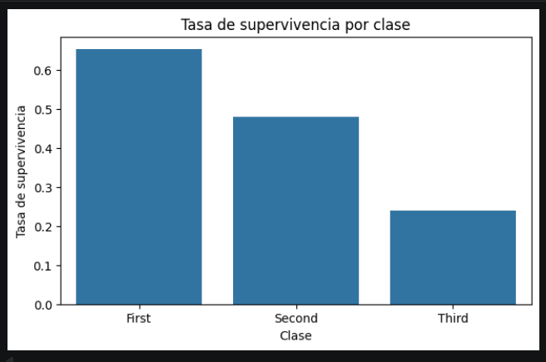
3. La clase del billete fue un factor determinante
La supervivencia disminuye de forma progresiva desde primera hasta tercera clase.
Impacto de la clase
Primera clase concentra la mayor tasa de supervivencia.
Segunda clase se sitúa en una posición intermedia.
Tercera clase queda muy por debajo, lo que sugiere desigualdad en el acceso a la evacuación.
Titanic · Visualización de datos
3

Slide 5
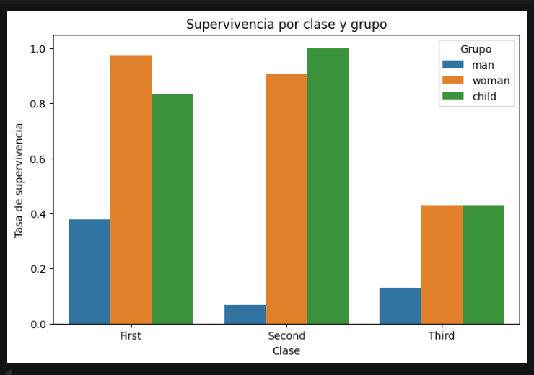
4. La clase también condicionó a mujeres y niños
El patrón por grupo existe, pero no afecta igual a todas las clases.
Relación cruzada
Las mujeres de primera y segunda clase tienen tasas muy altas de supervivencia.
En tercera clase, mujeres y niños caen a valores mucho más bajos.
Los hombres mantienen tasas reducidas en todas las clases, especialmente en segunda y tercera.
Titanic · Visualización de datos
4

Slide 6
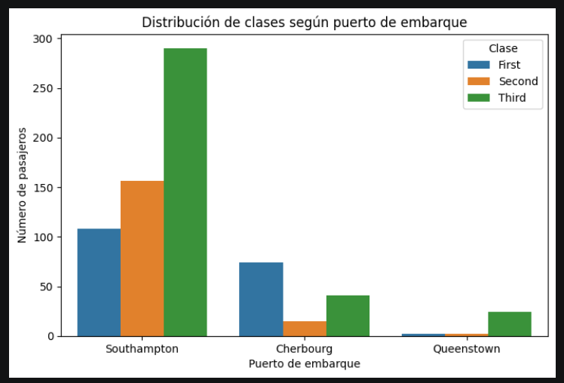
5. El puerto de embarque refleja perfiles distintos
La distribución por clase no fue igual en Southampton, Cherbourg y Queenstown.
Qué muestra el puerto
Southampton concentra muchos pasajeros de tercera clase.
Cherbourg tiene una proporción relevante de pasajeros de primera clase.
Queenstown presenta menos pasajeros y mayor peso relativo de tercera clase.
Titanic · Visualización de datos
5

Slide 7
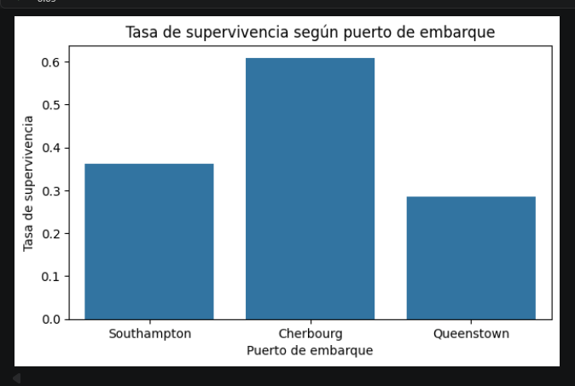
6. Conclusión: el puerto no actúa solo
La mayor supervivencia en Cherbourg puede explicarse por el perfil de pasajeros que embarcó allí.
Síntesis final
Cherbourg muestra la mayor tasa de supervivencia por puerto.
Ese resultado parece estar relacionado con una mayor presencia de primera clase.
La supervivencia se explica mejor combinando sexo, edad, clase y puerto, no con un único factor.
Titanic · Visualización de datos
6

